Slide 1
메트라이프코리아재단 유지보수 운영 인수인계 가이드_월간보고서
작성일 : 2020-11-17
작성자 : DSG 프론티어부문 김진영

Slide 2

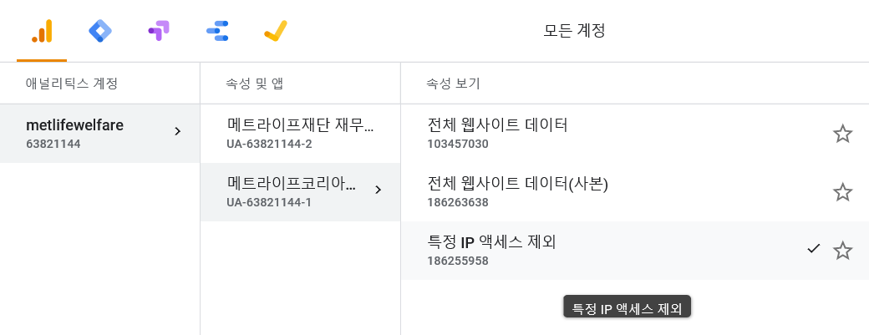
꼭 먼저 확인하세요!

Slide 3
2-1. 트래픽 리포팅 > 일별 접속 현황

Slide 4
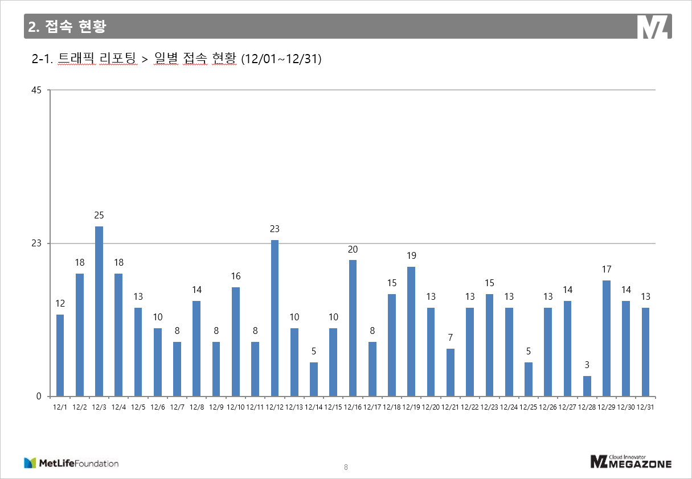
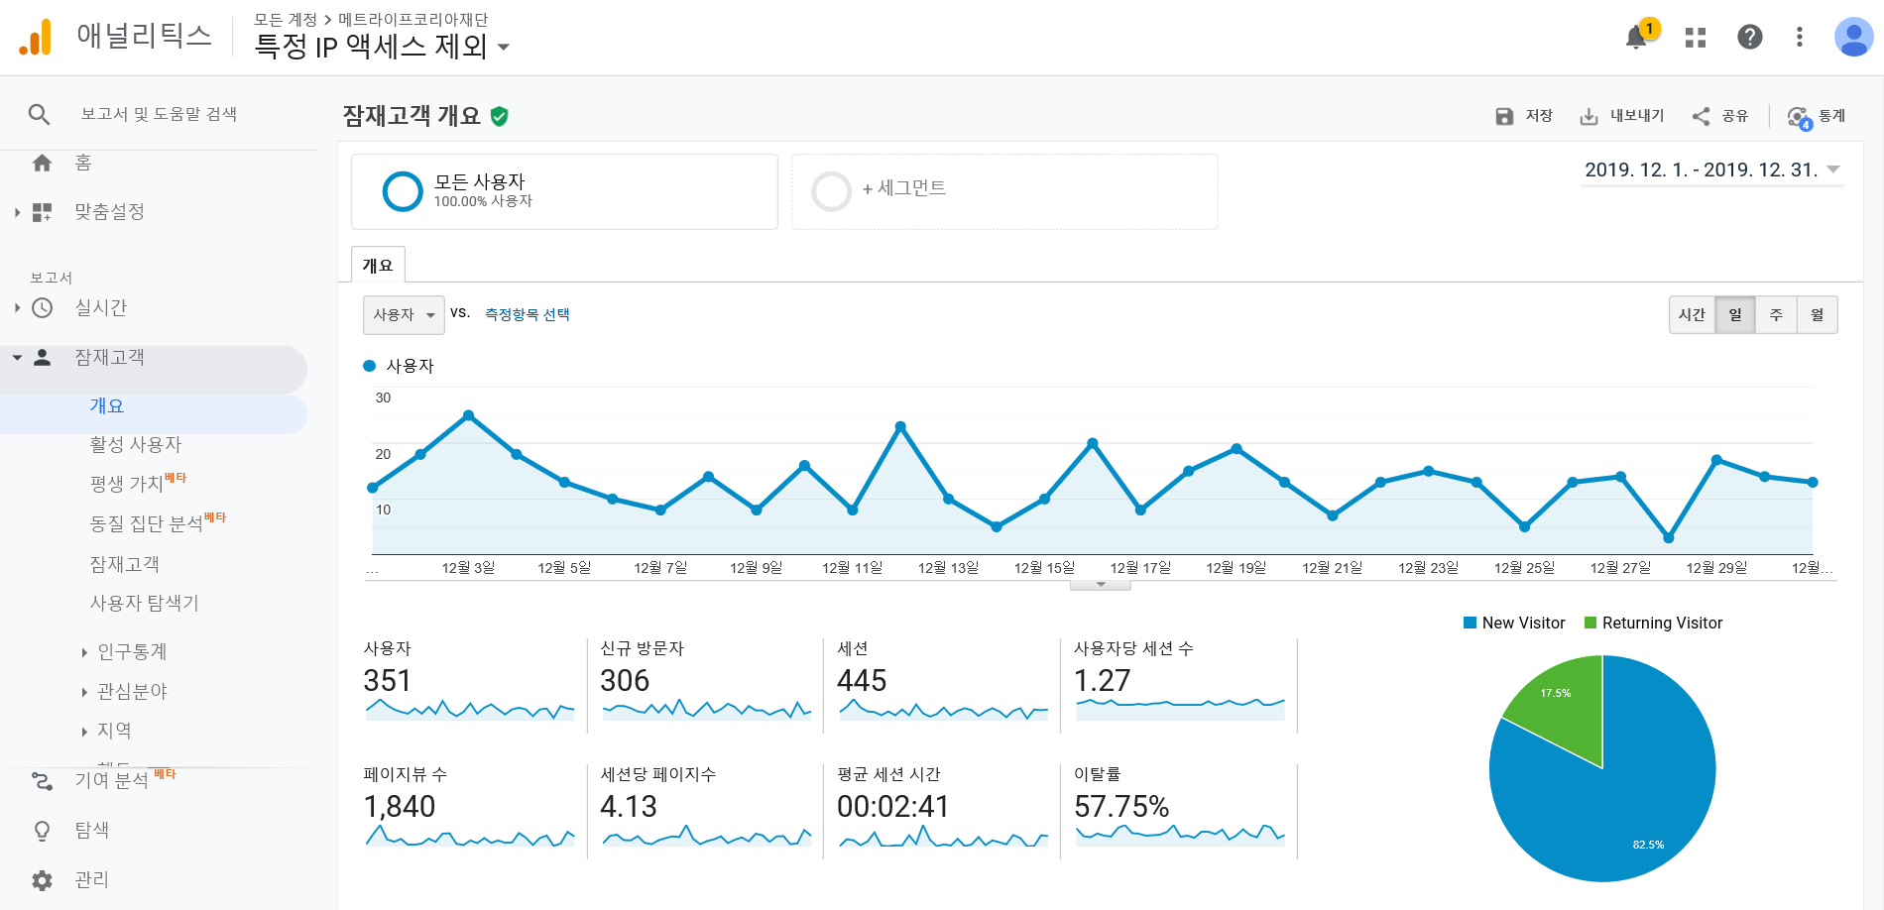
2-1. 트래픽 리포팅 > 일별 접속 현황

Slide 5
2-1. 트래픽 리포팅 > 월별 접속 현황

Slide 6
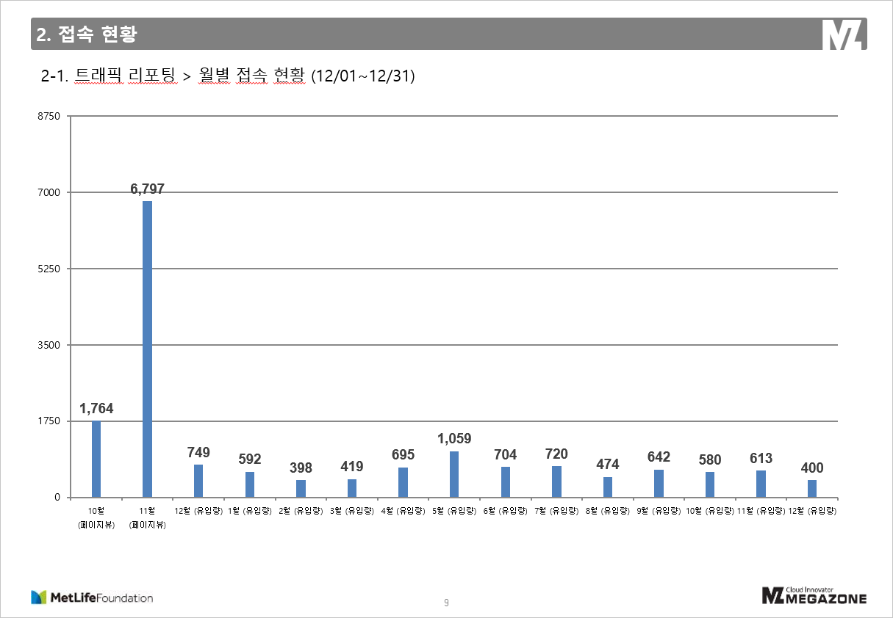
2-1. 트래픽 리포팅 > 월별 접속 현황
2-1. 트래픽 리포팅 > 일별 접속 현황 (슬라이드4)
모두 더한 값(1일부터 말일까지) 입력

Slide 7
2-1. 트래픽 리포팅 > 메뉴별 조회수(방문수)

Slide 8
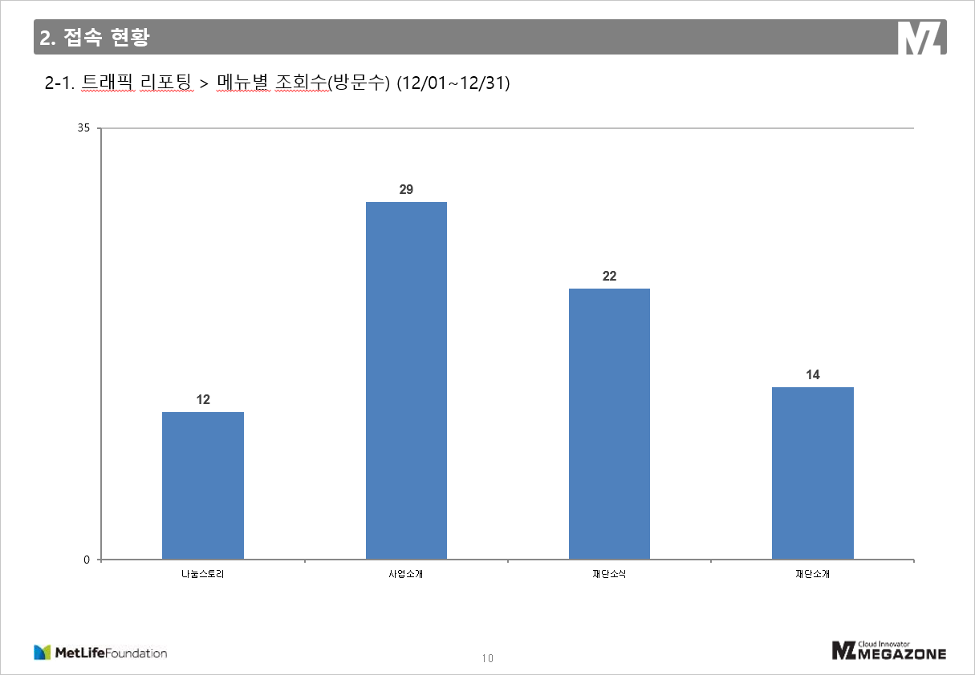
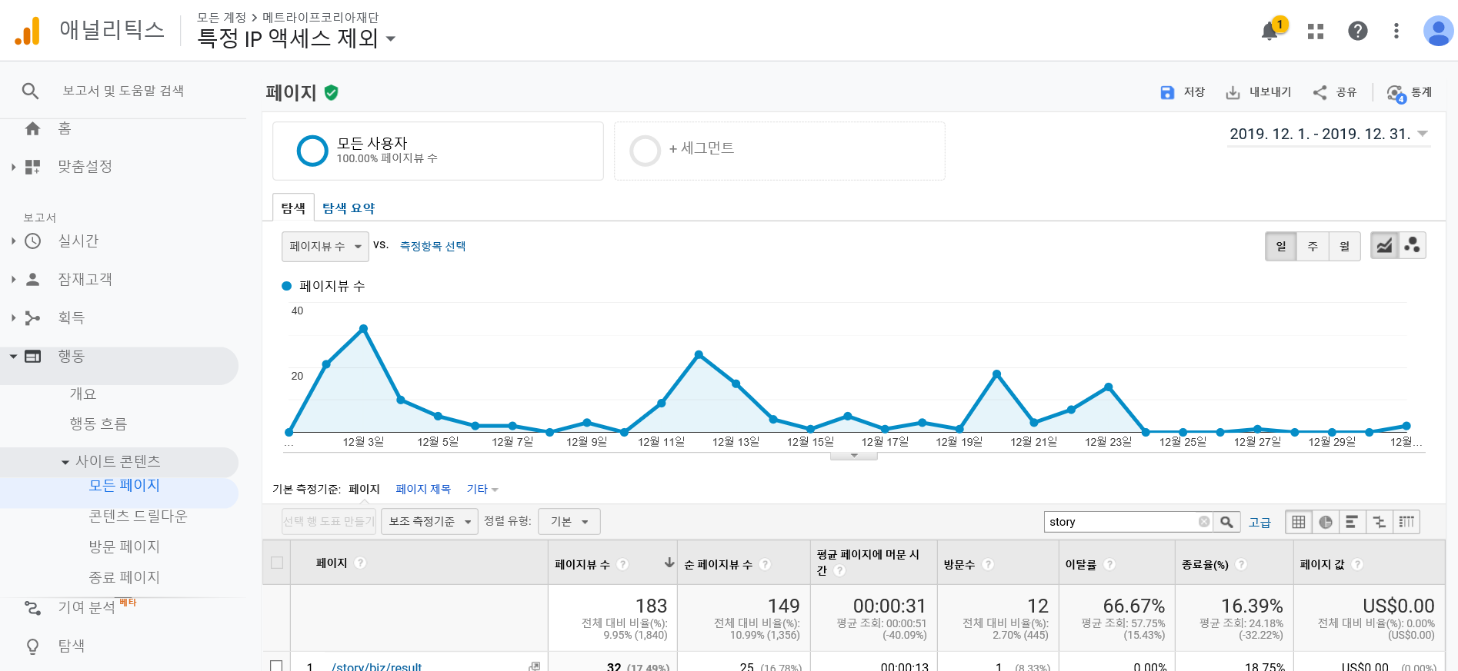
2-1. 트래픽 리포팅 > 메뉴별 조회수(방문수)
/story/

Slide 9
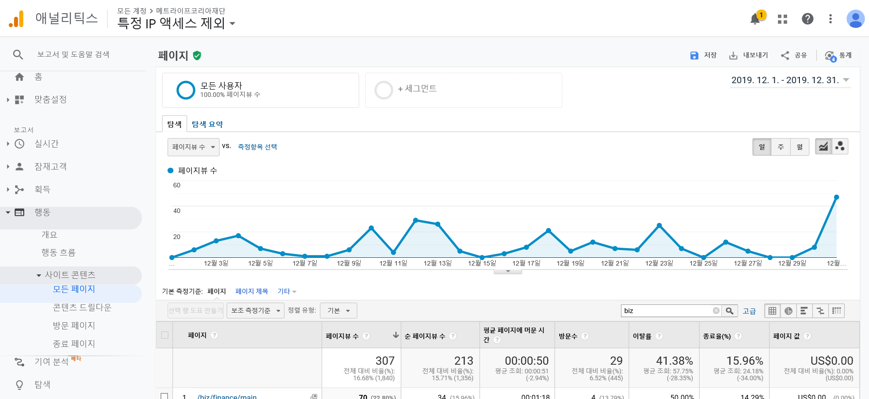
2-1. 트래픽 리포팅 > 메뉴별 조회수(방문수)
/biz/

Slide 10
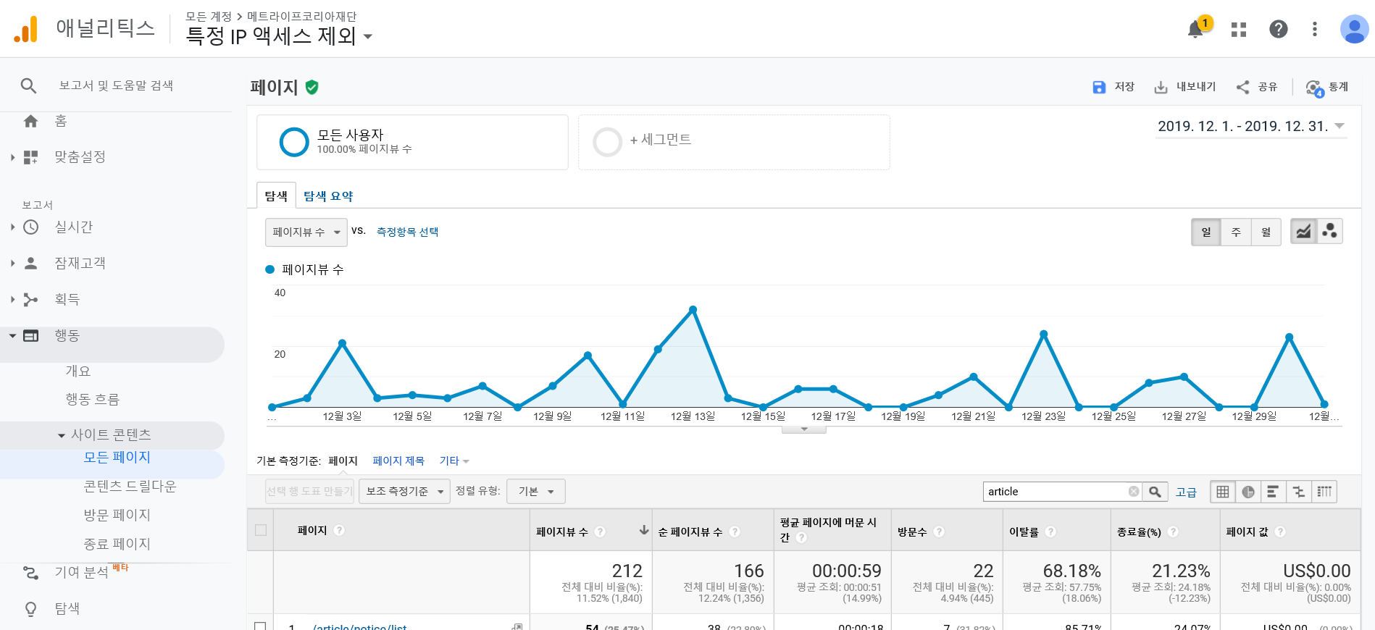
2-1. 트래픽 리포팅 > 메뉴별 조회수(방문수)
/article/

Slide 11
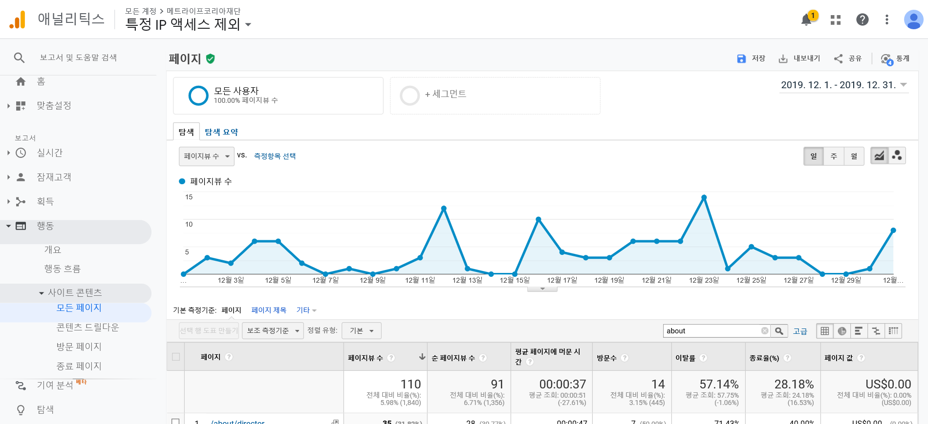
2-1. 트래픽 리포팅 > 메뉴별 조회수(방문수)
/about/

Slide 12
2-1. 트래픽 리포팅 > 페이지별 방문사용자 수,
평균 머문시간, 페이지 이탈률

Slide 13
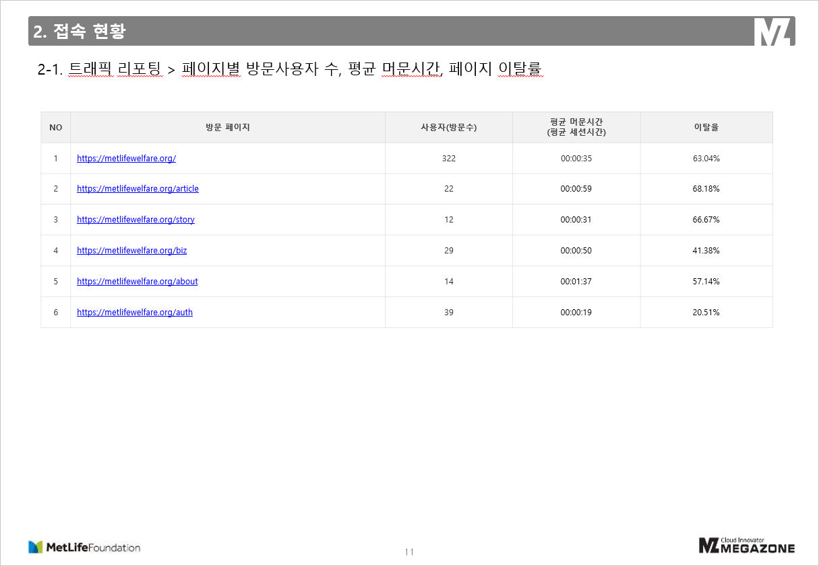
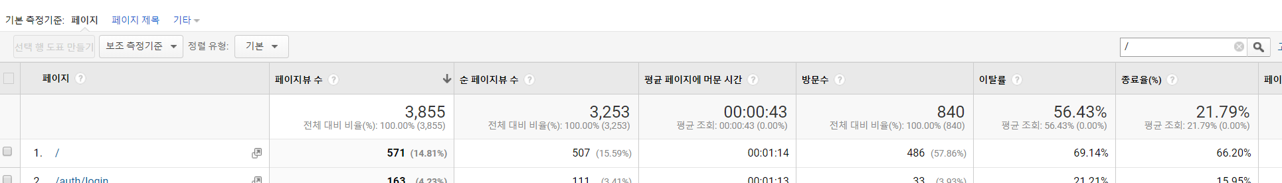
2-1. 트래픽 리포팅 > 페이지별 방문사용자 수, 평균 머문시간, 페이지 이탈률
/
/article/
/story/
/biz/
/about/
/auth/
데이터 확인 위치 주의!
개별 검색어

Slide 14
2-1. 트래픽 리포팅 > 도메인별 접속 현황

Slide 15
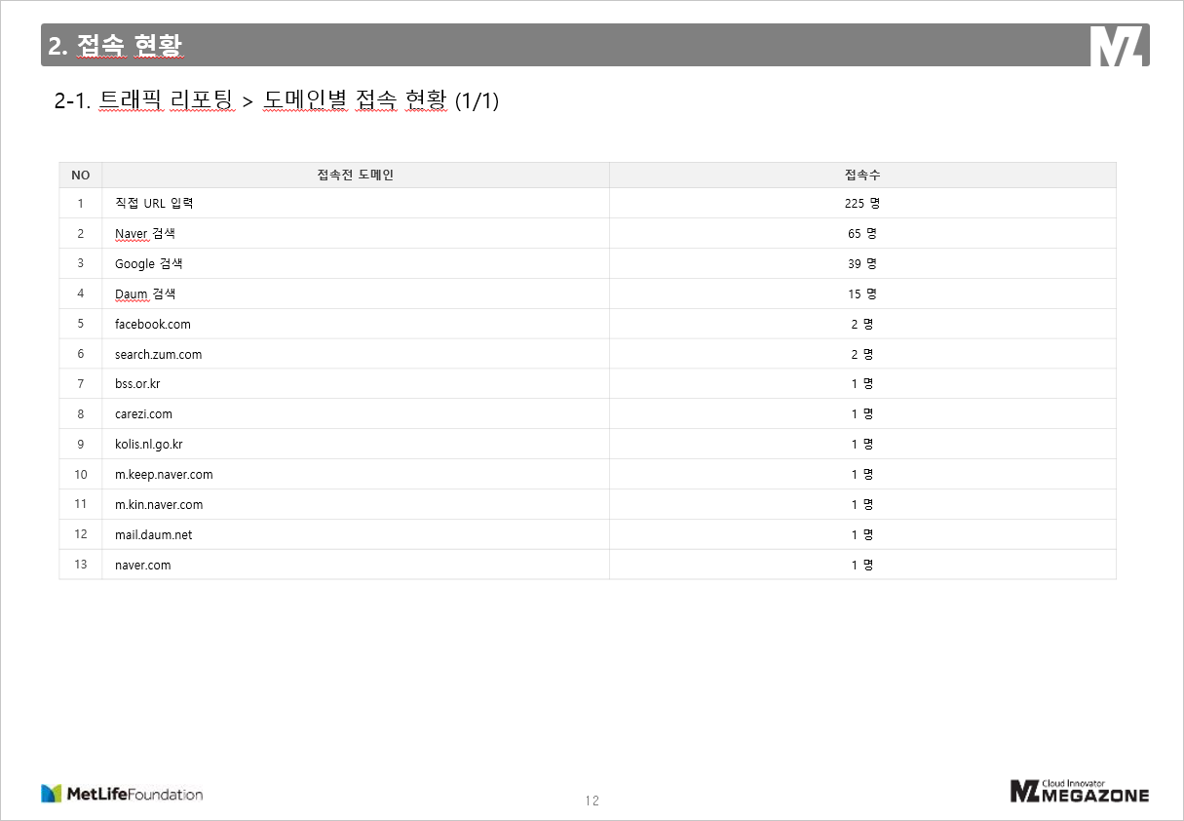
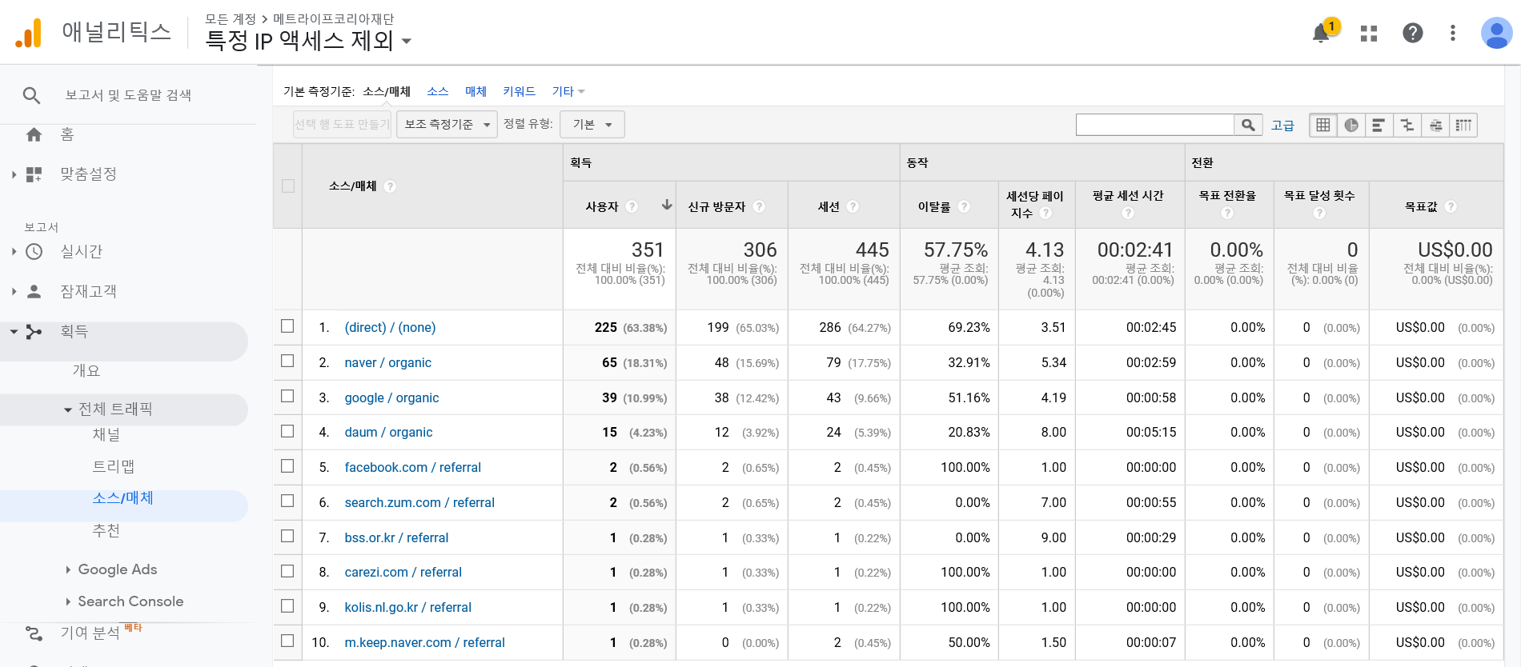
2-1. 트래픽 리포팅 > 도메인별 접속 현황
story

Slide 16
2-1. 트래픽 리포팅 > 게시물 조회수 Top10 집계

Slide 17
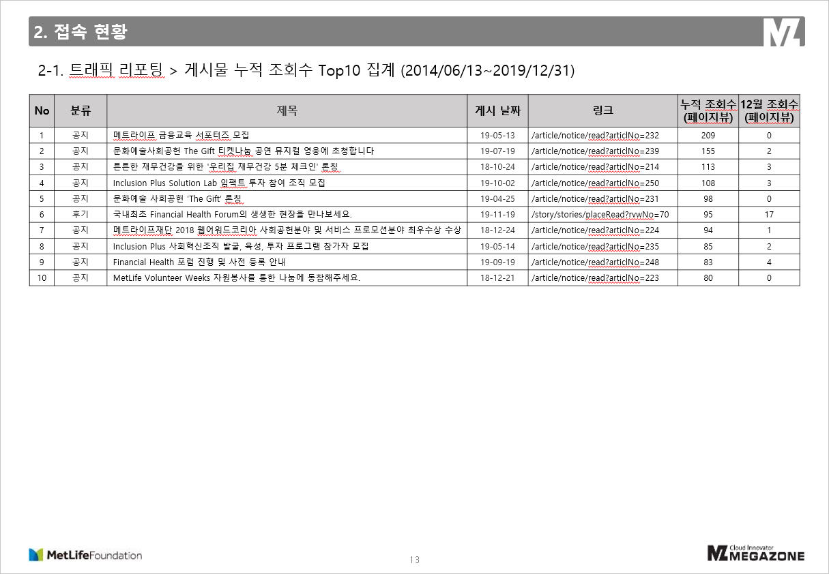
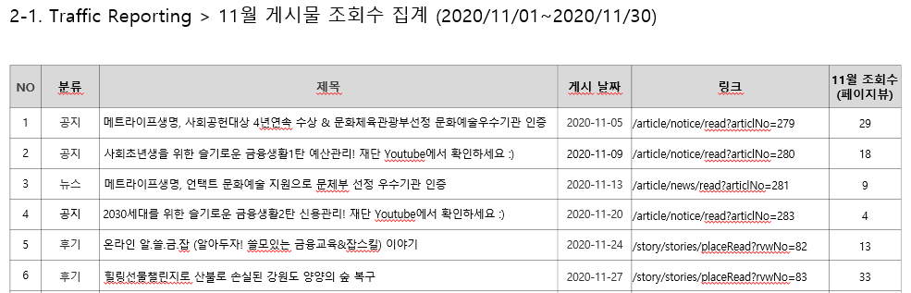
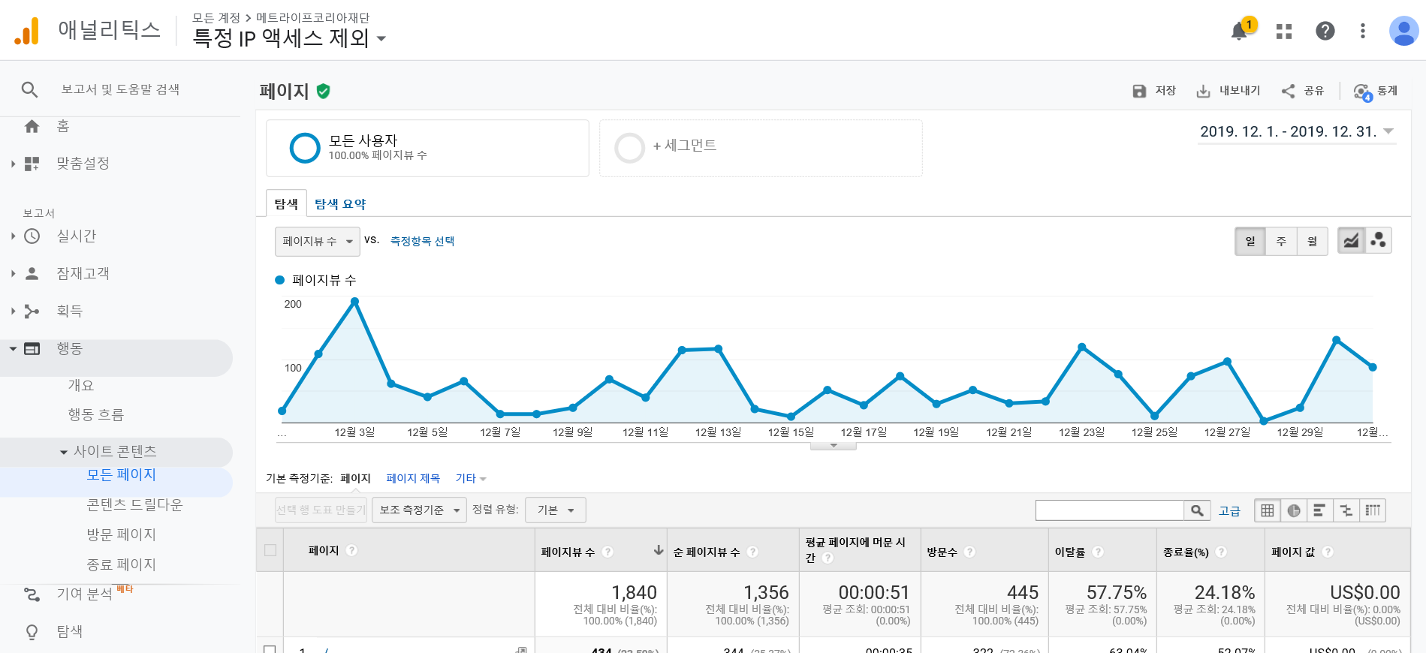
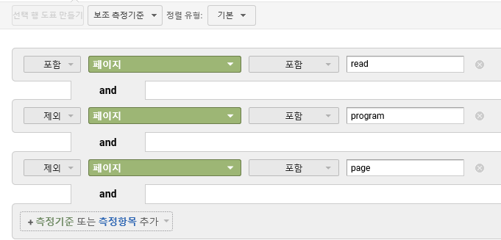
2-1. 트래픽 리포팅 > 게시물 조회수 Top10 집계
2020.11월부터 해당월에 게시한 게시물 조회수 집계 추가
해당월에 등록한 게시물의 조회수 집계 예) 11월에 등록한 게시물 3개의 11월 조회수 집계
2014.06.13 ~ 2019.12.31
“전체 기간”
2019.12.01 ~ 2019.12.31
“해당 한달 기간”
1
3
2

Slide 18
2-2. Outbound 현황 > 메트라이프생명

Slide 19
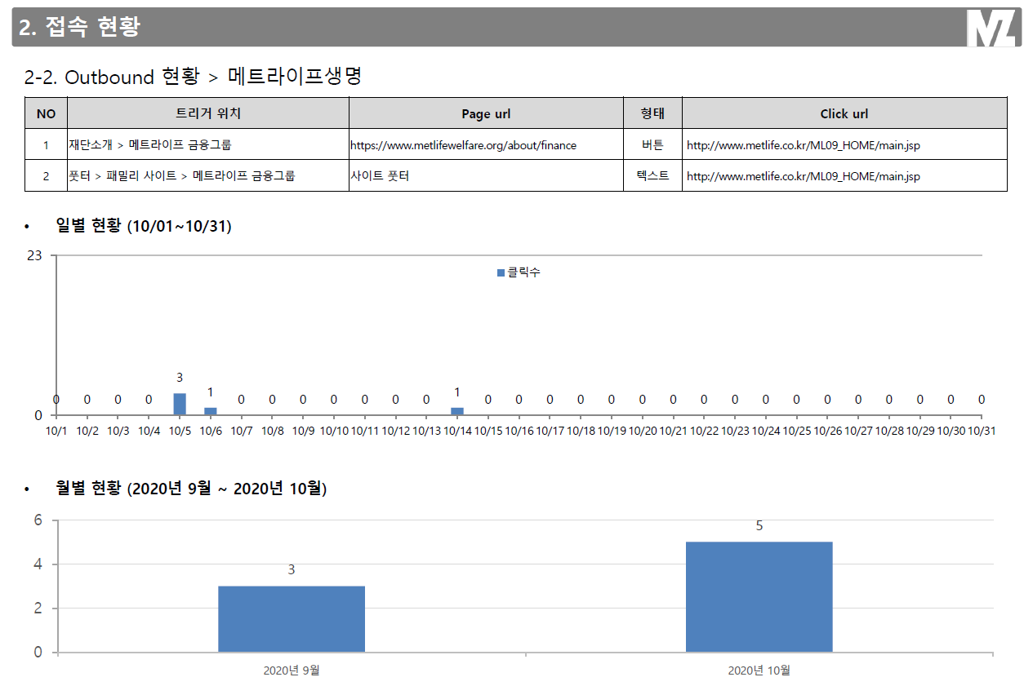
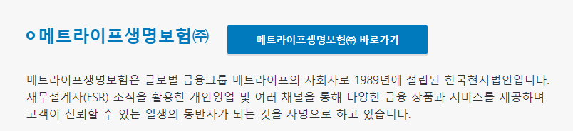
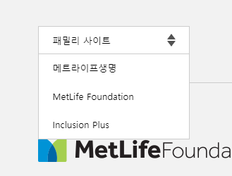
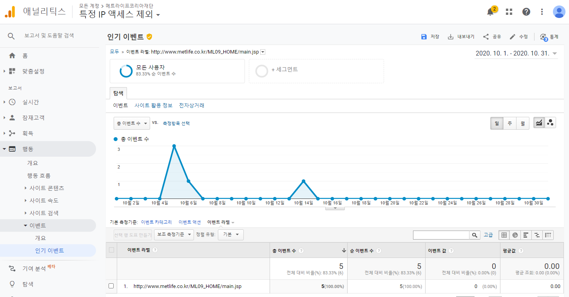
2-2. Outbound 현황 > 메트라이프생명
1
1
2
2

Slide 20
2-2. Outbound 현황 > 메트라이프생명
2-2. Outbound 현황 > 메트라이프생명 (슬라이드19)
모두 더한 값(1일부터 말일까지) 입력

Slide 21
2-2. Outbound 현황 > 메트라이프재무건강

Slide 22
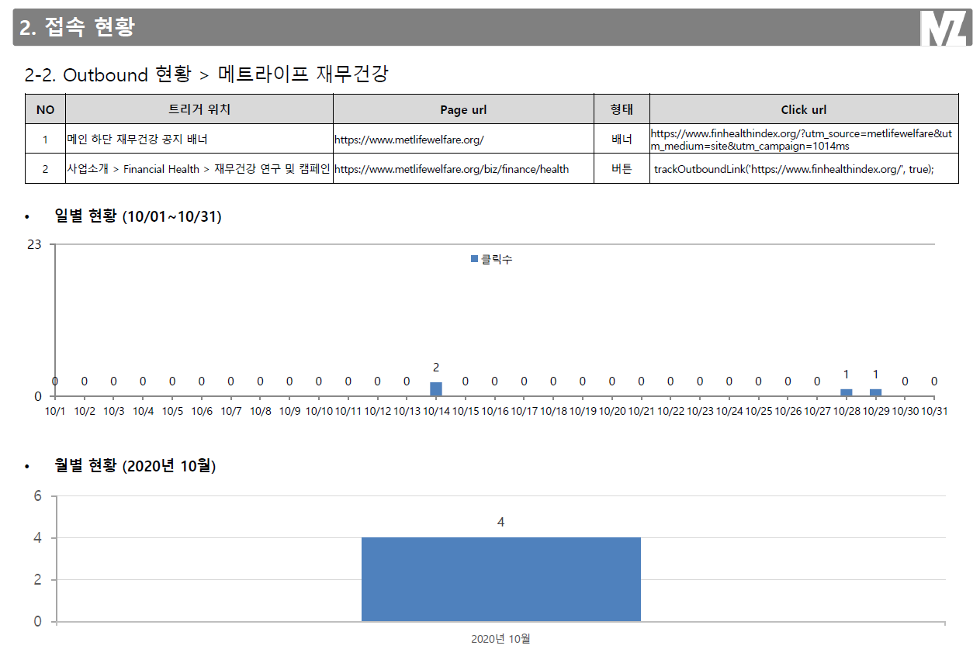

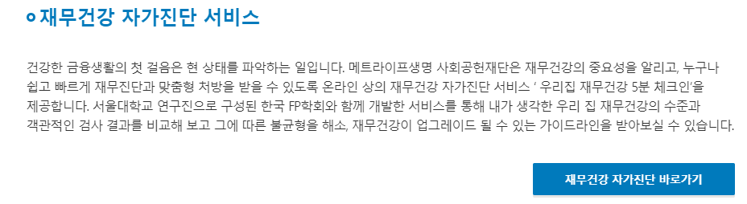
2-2. Outbound 현황 > 메트라이프재무건강
1
1
2
2
①과 위의 ②를 더한 값을 기입

Slide 23
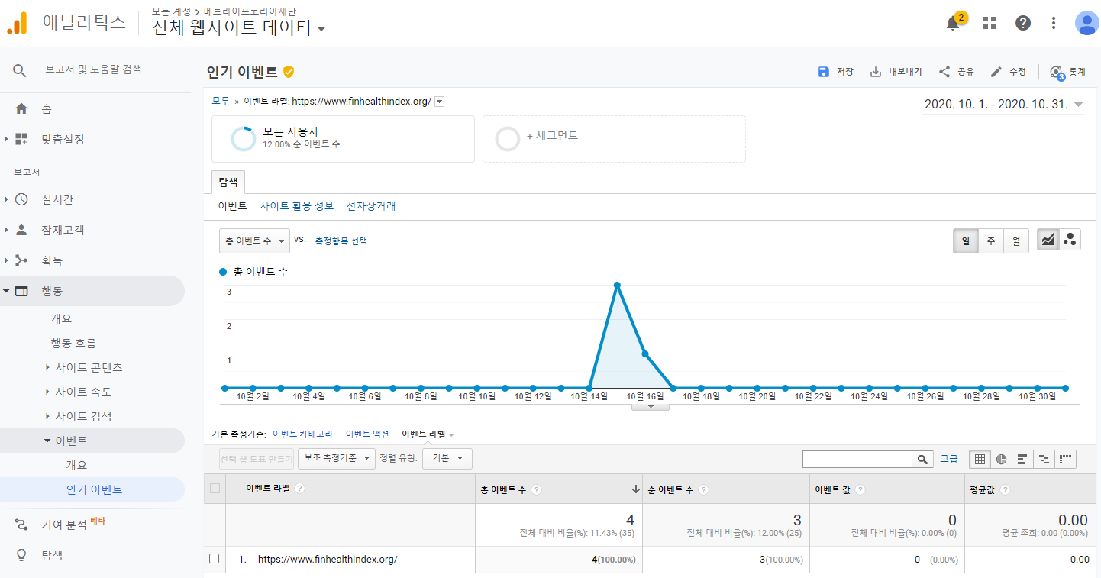

2-2. Outbound 현황 > 메트라이프재무건강
2

Slide 24
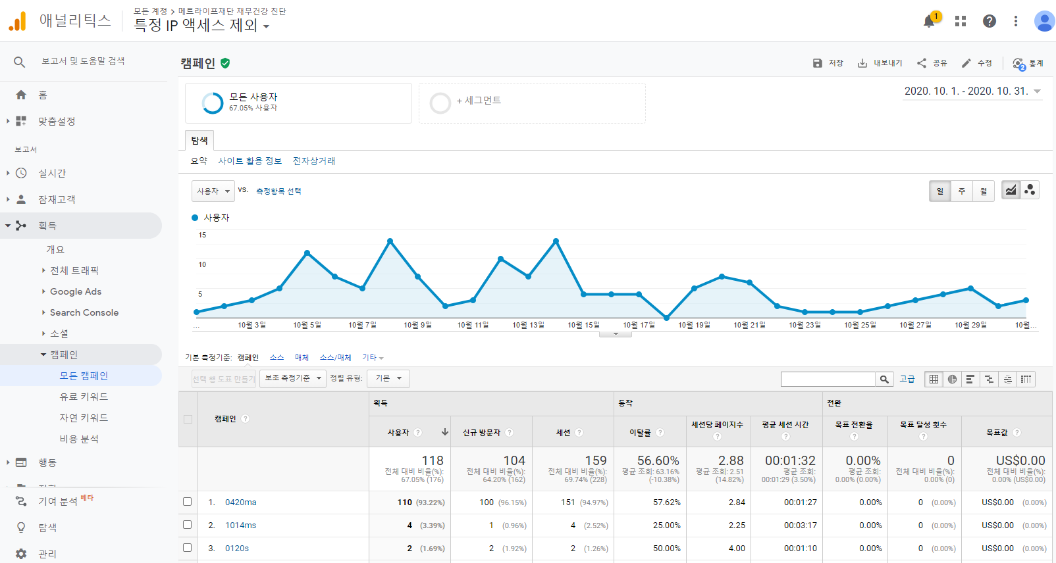
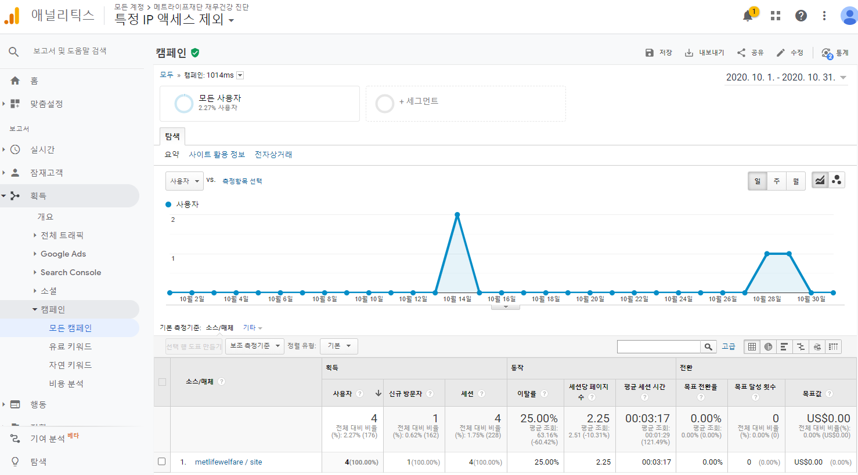
2-2. Outbound 현황 > 메트라이프재무건강
1
메트라이프재단 재무건강 진단 > 특정 IP 액세스 제외
* GA 재무건강 계정으로 변경해야 함

Slide 25
2-2. Outbound 현황 > 메트라이프재무건강
2-2. Outbound 현황 > 메트라이프재무건강 (슬라이드22)
모두 더한 값(1일부터 말일까지) 입력

Slide 26
THANK YOU
End of Document

